Slide 1



אשכול א'-
התמצאות במישור ובמרחב

Slide 2
נספח א'
עמוד 185

Slide 3
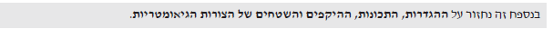
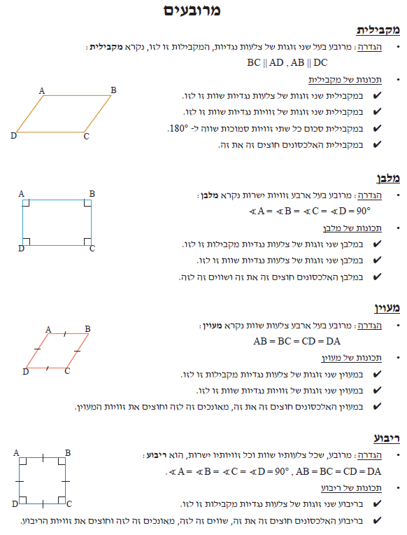

Slide 4
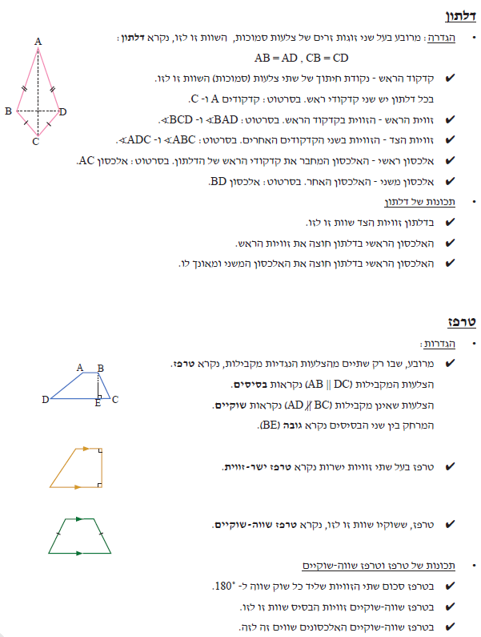

Slide 5
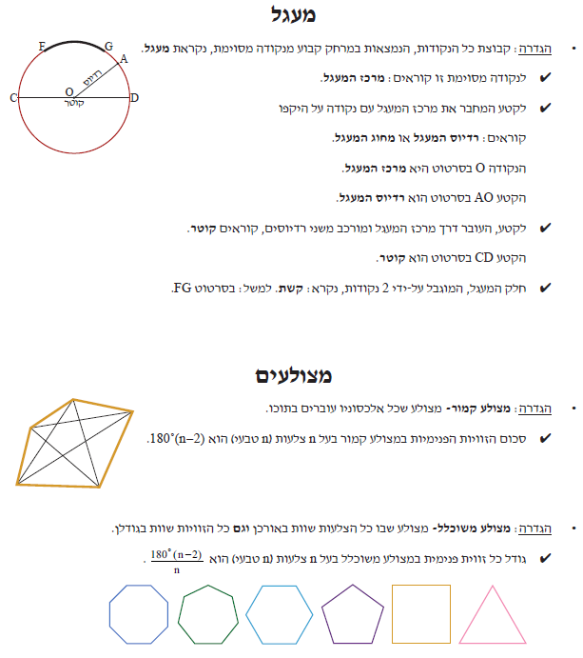

Slide 6
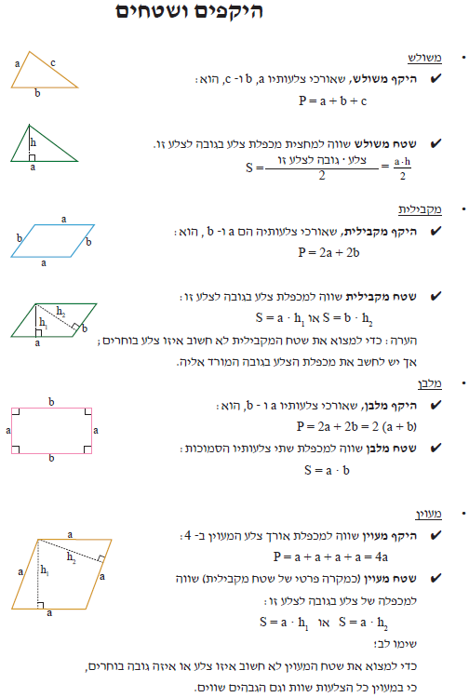

Slide 7
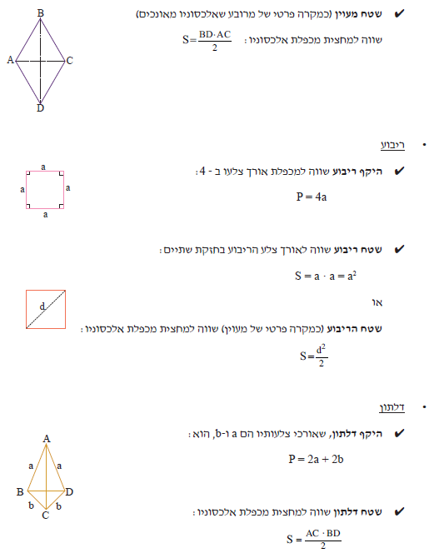

Slide 8
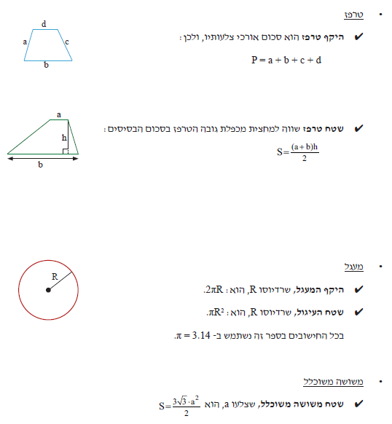

Slide 9
נספח ב'
עמוד 192

Slide 10
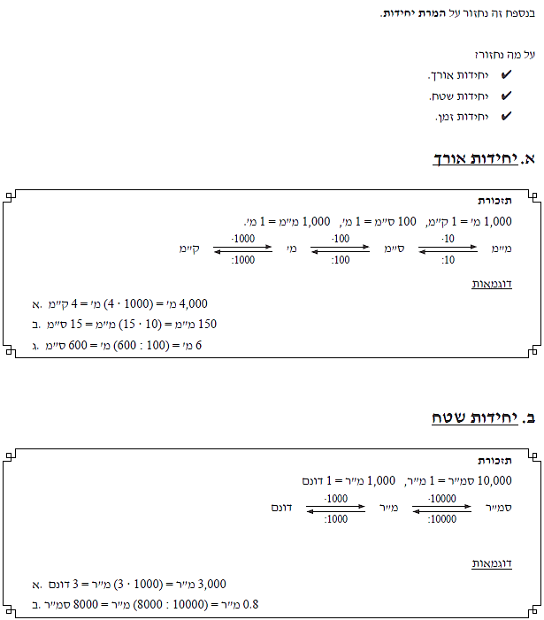

Slide 11
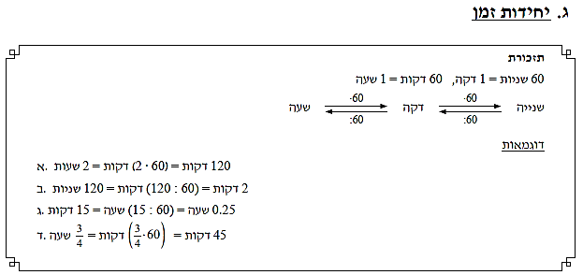

Slide 12
נספח ג'
עמוד 194

Slide 13
